Slide 1
Notes:
Esta plantilla se debe usar como archivo de inicio para presentaciones externas de la Contaduría General de la nación. En formato presentación en pantalla 16:10
Nota
Use la sección Notas para las notas de entrega o para proporcionar detalles adicionales al público. Vea las notas en la vista Presentación durante la presentación.
Tenga en cuenta el tamaño de la fuente (es importante para la accesibilidad, visibilidad, grabación en vídeo y producción en línea)
Colores coordinados
Preste especial atención a los gráficos, diagramas y cuadros de texto.
Tenga en cuenta que los asistentes imprimirán en blanco y negro o escala de grises. Ejecute una prueba de impresión para asegurarse de que los colores son los correctos cuando se imprime en blanco y negro puros y escala de grises.
Gráficos y tablas
En breve: si es posible, use colores y estilos uniformes y que no distraigan.
Etiquete todos los gráficos y tablas y no olvide colocar la fuente de donde se toman las imágenes o los gráficos (Derechos de autor)

Slide 3
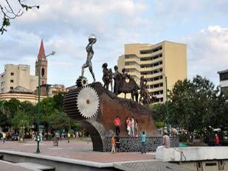
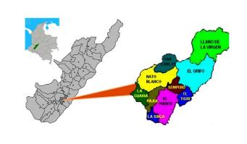
“PAUTAS PARA LA TRANSPARENCIA Y EL BUEN GOBIERNO EN EL 2018”

Slide 4
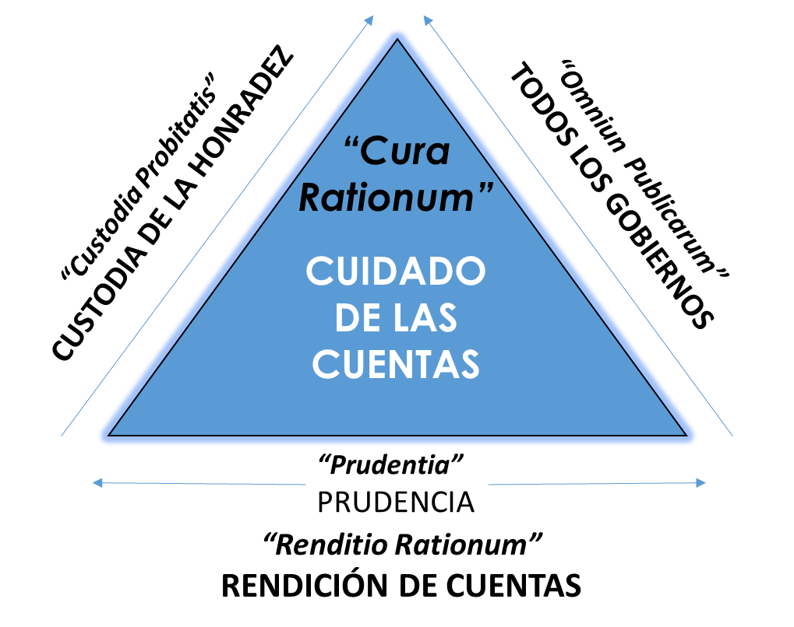

Slide 5
¿PORQUÉ LAS CUENTAS PÚBLICAS SON Y DEBEN SER PÚBLICAS ?
LA CONTABILIDAD
PÚBLICA TAMBIÉN ES . . .
CONSTRUCTORA … DE PAZ

Slide 6
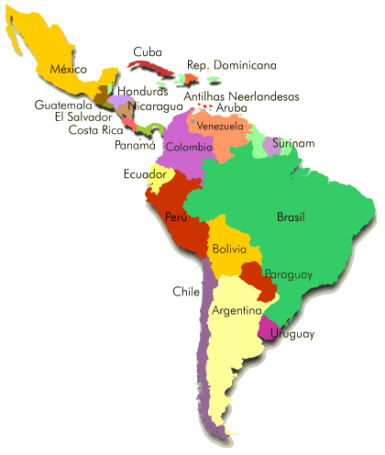
CONVERGENCIA CONTABLE PÚBLICA Y
CONTROL INTERNO CONTABLE …
… Una Realidad

Slide 7
Estados Contables Consolidados
SECTOR PÚBLICO - NIVEL NACIONAL - NIVEL TERRITORIAL
A 31 de diciembre 2016

Slide 8
Su entidad no es la única!
Este proceso involucra a todas las entidades de Gobierno del Sector Público
CRONOGRAMA PARA ENTIDADES DE GOBIERNO
2015 y 2017
2 0 1 8
PERÍODO DE PREPARACIÓN OBLIGATORIA
PERÍODO DE APLICACION
Actividades de preparación para la elaboración del balance de apertura y para la a aplicación del nuevo marco normativo.
Enero 1: Preparación del estado de situación financiera de apertura.
Aplicación del marco normativo.

Slide 9
RESOLUCIÓN 484 de 2017
Por la cual se modifican el anexo de la Resolución 533 de 2015 en lo relacionado con las Normas para el Reconocimiento, Medición, Revelación y Presentación de los Hechos Económicos del Marco Normativo para Entidades de Gobierno y el artículo 4° de la Resolución 533 de 2015, y se dictan otras disposiciones <

Slide 10
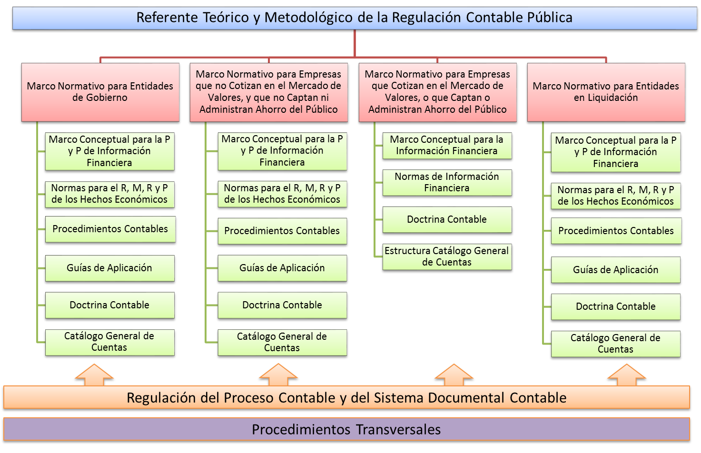
ESTRUCTURA DEL RÉGIMEN DE CONTABILIDAD PÚBLICA EN CONVERGENCIA CON NICSP/NIIF
Con base en NICSP
Con base en NIIF
NIIF

Slide 11
G E R E N C I A Y
C O N T A B I L I D A D P Ú B L I C A
Contabilidad para el Buen Gobierno de las organizaciones adecuación de la Contabilidad Pública a un nuevo concepto de Rendición de Cuentas (“Accountability”).
A partir de experiencia, en qué consiste “La Nueva Gerencia Pública” ? (New Public Management)
La “Nueva Gerencia Pública” intenta trasladar la cultura de
orientación de los resultados a las organizaciones del sector público mediante la introducción de algunas reformas estructurales en la gestión.

Slide 12
BUEN GOBIERNO
TAMBIÉN ES:
de las cuentas públicas
más que un VALOR…un BENEFICIO en términos de:
VISIBILIDAD
TOMA DE DECISIONES
CONTROL
LENGUAJE DE LOS GOBIERNOS

Slide 13
CATEGORIZACIÓN
MARCO NORMATIVO
CATEGORIZACIÓN DEPARTAMENTOS:
Ley 617 de 2000 parágrafo 4° del artículo 1º
CATEGORIZACIÓN MUNICIPIOS:
Ley 136 de 1994 parágrafo 4° del artículo 6º
Ley 1551 de 2012, reformó parcialmente la Ley 136 de 1994, en lo relativo al artículo 6º

Slide 14
PROCESO DE CATEGORIZACIÓN
MARCO NORMATIVO
POTESTAD SUBSIDIARÍA CONTADOR GENERAL DE LA NACIÓN:
Decreto No. 3968 DE 2004 artículo 1º
PROCESO DE CATEGORIZACIÓN:
Resolución 605 DE 2015

Slide 15
CRITERIOS DE CATEGORIZACIÓN
DEPARTAMENTOS
Certificado de Ingresos Corrientes de Libre Destinación - ICLD - CGR
CATEGORIZACIÓN
Certificado de Población - DANE
MUNICIPIOS
Relación Porcentual de Gastos de Funcionamiento e ICLD

Slide 16
PROCESO DE CATEGORIZACIÓN PARA LA VIGENCIA 2018
Resolución 593 del 28 de noviembre de 2017
TIPO DE ENTIDAD | AUTOCATEGORIZACIÓN | CATEGORIZADOS CGN | CATEGORIZADOS CGN BASE HISTÓRICA | T O T A L
DEPARTAMENTOS | 14 | 16 | 2 | 32
MUNICIPIOS | 354 | 688 | 59 | 1101
TOTAL | 368 | 704 | 61 | 1133
FUENTE: RESOLUCIÓN 593 del 28 de noviembre de 2017

Slide 17
Instructivo N° 003 de 2017
Instrucciones relacionadas con el cambio del periodo contable 2017-2018, el reporte de información a la Contaduría General de la Nación y otros asuntos del proceso contable.

Slide 18
Aspectos a observar para el cierre contable del año 2017
Actividades administrativas
Actividades mínimas a desarrollar (cierre de compras, tesorería y presupuesto, legalización de cajas menores, etc).
Acciones y estrategias para un adecuado flujo de información.
Actualización de la información básica en el CHIP.
Verificaciones y ajustes (conciliaciones, cálculo y registro de provisiones, depreciaciones, deterioros, procesos judiciales, vidas útiles, etc).
Conciliaciones entre las áreas de la entidad que generan información contable.
Traslado de bienes entre entidades públicas.
Consolidación de prestaciones sociales.
Existencia real de bienes, derechos, obligaciones y documentos soporte idóneos.
Formalización, soporte y actualización de derechos, oblig, ingresos, gastos y costos.
Actividades operativas y contables con ocasión del cierre del periodo contable
Situaciones especiales del proceso contable
Reconocimiento de pasivos pensionales.
Pasivos financieros.
Impuestos por pagar.
Notas a los Estados Financieros.

Slide 19
Ámbito de Aplicación
A las entidades públicas sujetas al Régimen de Contabilidad Pública, de conformidad con lo dispuesto en el respectivo marco normativo:
Resoluciones 354, 355 y 356 de 2007, y sus modificaciones, vigentes hasta el 31 de diciembre de 2017, para Entidades de Gobierno y las Entidades en Liquidación.
Resolución 037 de 2017, para las Empresas que Cotizan en el Mercado de Valores, o que Captan o Administran Ahorro del Público.
Resolución 414 de 2014, y sus modificaciones, incluidas las sociedades de economía mixta de que trata el parágrafo 2 del artículo 2º de dicha Resolución, para las Empresas que no Cotizan en el Mercado de Valores, y que no Captan ni Administran Ahorro del Público.

Slide 20
¿Por qué se dió la Modificación del Cronograma de Implementación?
Modificación del Cronograma para la implementación incorporado en la Resolución 693 de 2016
Oficios y reuniones de las entidades con la CGN solicitando la ampliación del plazo por limitaciones de tipo técnico, operativo, administrativo y presupuestal
Como resultado de las encuestas realizadas a las entidades, en donde se evidenciaron dificultades en:
Reconocimiento y medición: propiedades, planta y equipo, bienes de uso público, CXC, intangibles e inventarios
Sistemas de información: los aplicativos contables no están preparados para soportar cambios normativos
Recursos humanos: no se cuenta con personal suficiente y capacitado
Depuración contable: cuentas contables pendientes de depuración que requieren de un tiempo considerable
Recursos económicos insuficientes: presupuestos insuficiente para adelantar el proceso de manera integral

Slide 21
Importancia del Saneamiento Contable
Articulo 355 de la Ley 1819 de 2016: Requerimiento de proceso de depuración contable para entidades territoriales
Resolución CGN 107 de 2017 Cumplimiento al saneamiento contable requerido en el Art. 355
Circular Conjunta No. 001
Auditoria General de la República y CGN
Termino de dos años a partir de la vigencia de la Ley 1819
Circular Conjunta No. 002
Procuraduría General de la Nación y CGN
Responsabilidad a cargo del Representante Legal
Cumpla con las características cualitativas fundamentales de la información financiera: Relevancia y Representación fiel
Garantizar que la información financiera de los primeros Estados Financieros conforme a la Res. 533 de 2015

Slide 22
LEY 1819
(29-12-16)
Por medio de la cual se adopta una reforma tributaria estructural, se fortalecen los mecanismos para la lucha contra la evasión y la elusión fiscal, y se dictan otras disposiciones.
ARTÍCULO 355. SANEAMIENTO
CONTABLE.
Las entidades territoriales deberán adelantar el proceso de depuración contable a que se refiere el artículo 59 de la Ley 17 39 de 2014, modificado por el artículo 261 de la Ley 1753 de 2015. El término para adelantar dicho proceso será de dos (2) años contados a partir de la vigencia de la presente ley. El cumplimiento de esta obligación deberá ser verificado por las contralorías territoriales.

Slide 23
DECRETO 1499 del 11-09-2017
Definición del Modelo Integrado de Planeación y Gestión MIPG
El MIPG es un marco de referencia para dirigir, planear, ejecutar, hacer seguimiento, evaluar y controlar la gestión de las entidades y organismos públicos, con el fin de generar resultados que atiendan los planes de desarrollo y resuelvan las necesidades y problemas de los ciudadanos, con integridad y calidad en el servicio.
Se adoptará por los organismos y entidades de los órdenes nacional y territorial de la Rama Ejecutiva del Poder Público y en entidades descentralizadas con capital público y privado, en que el Estado posea el 90% o más del capital social.

Slide 24
Comités departamentales, distritales y municipales de Gestión y Desempeño.
A nivel departamental, municipal y distrital habrá Comités Departamentales, Distritales y Municipales de Gestión y Desempeño los cuales estarán integrados por el gobernador o alcalde, quienes los presidirán^{t} los miembros de los consejos de gobierno y por los gerentes, presidentes o directores de las entidades descentralizadas de la respectiva jurisdicción territorial.

Slide 25
Notes:
Este slide finaliza la presentación, SOLO digitar el correo a quien deben contactar

